Slide 1
МЕДИААЗБУКА

Slide 2
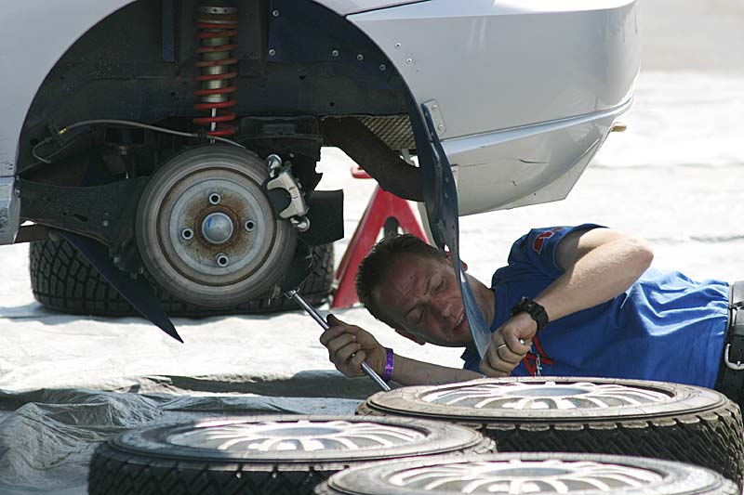
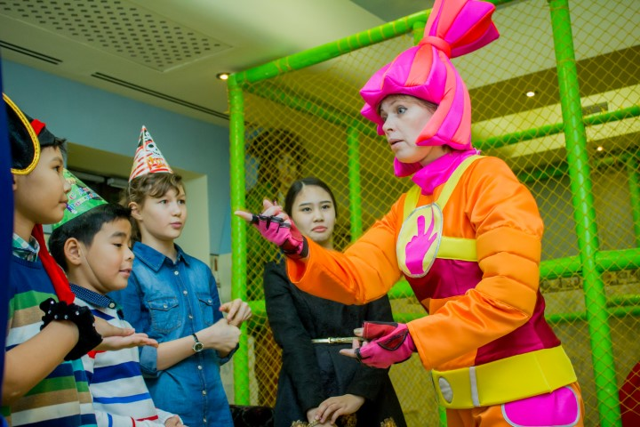
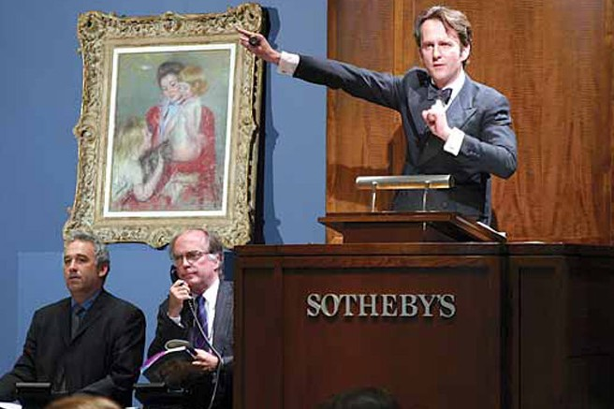
1.1
1.2
20
19
18
17
16
15
14
13
12
11
10
9
8
7
6
5
4
3
2
1
1.3

Slide 3
ВНИМАНИЕ!
ОЖИДАЕМ СЛЕДУЮЩИЙ
ВОПРОС
3
2
4
1
5

Slide 4
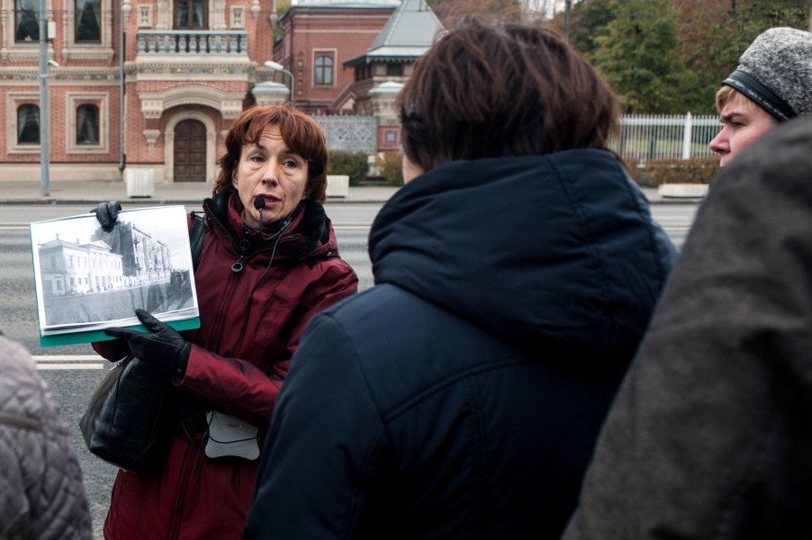
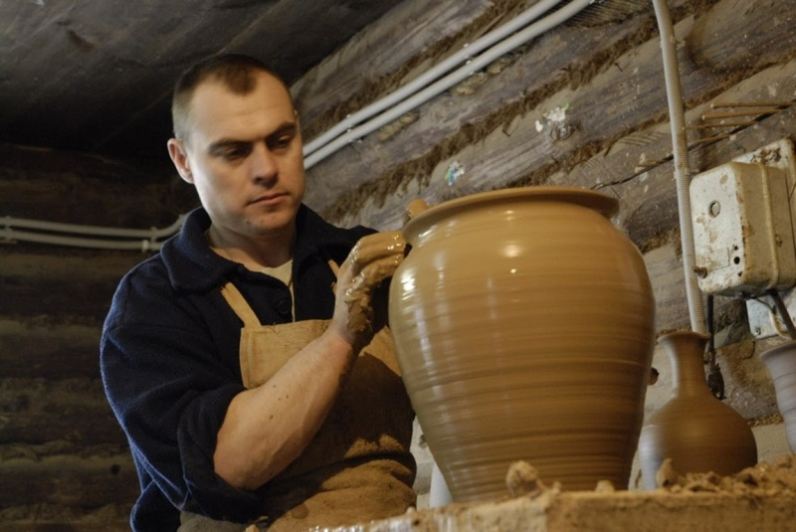
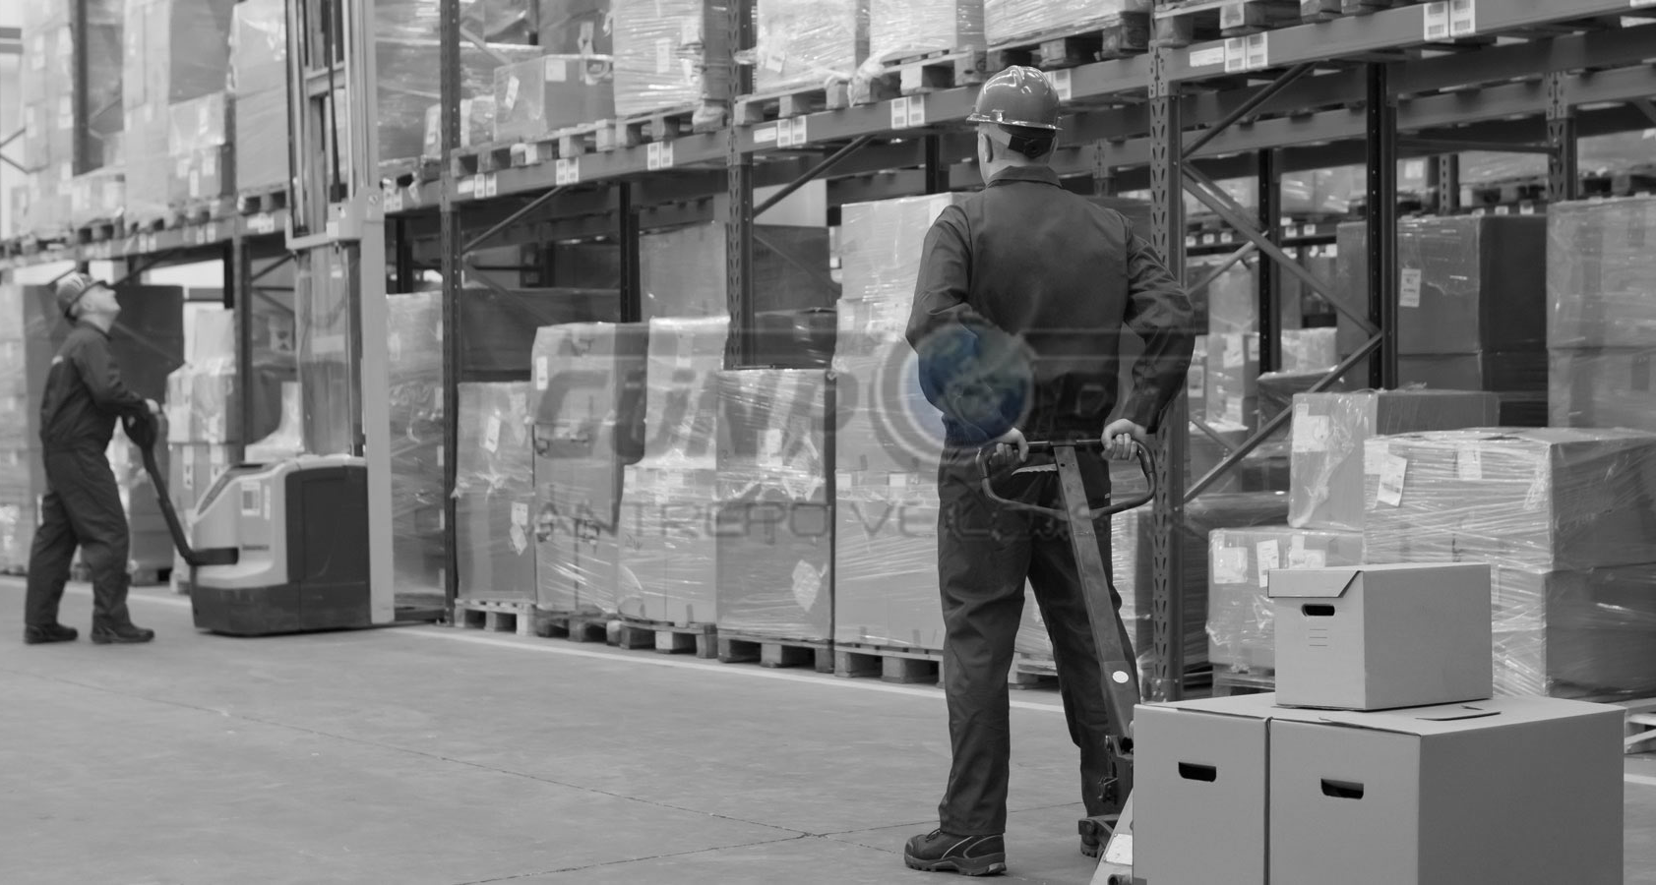
2.1
2.2
20
19
18
17
16
15
14
13
12
11
10
9
8
7
6
5
4
3
2
1
2.3

Slide 5
ВНИМАНИЕ!
ОЖИДАЕМ СЛЕДУЮЩИЙ
ВОПРОС
3
2
4
1
5

Slide 6
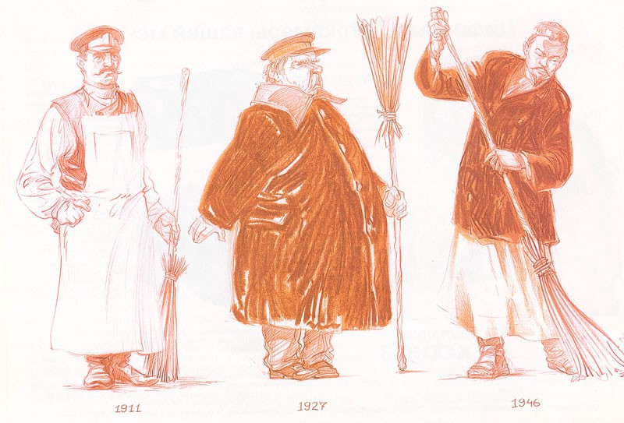
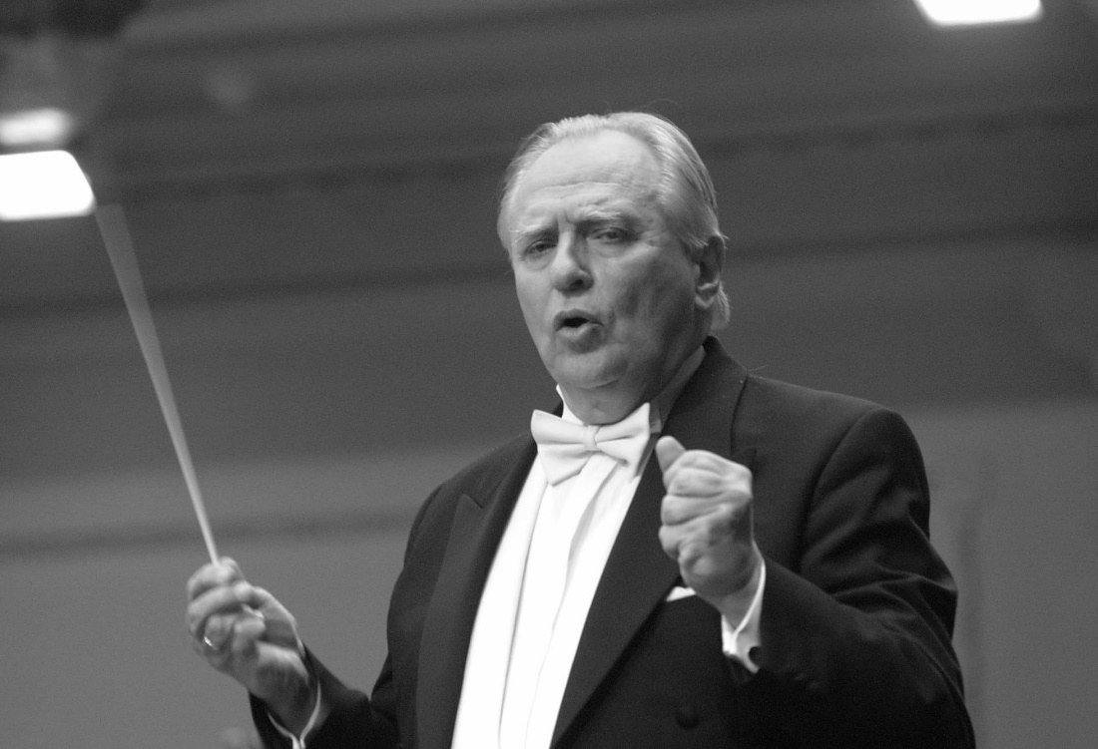
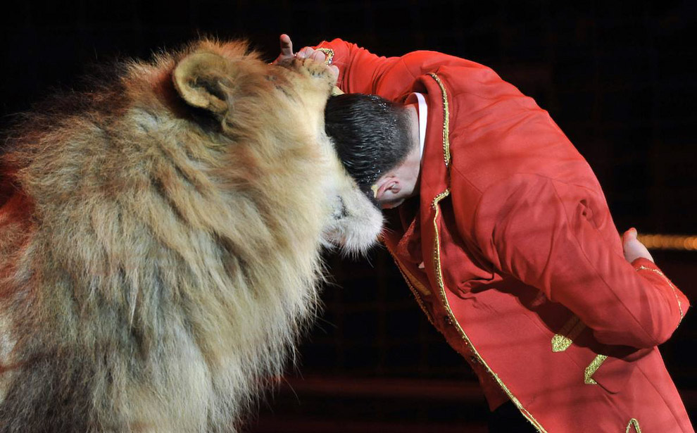
3.2
3.1
20
19
18
17
16
15
14
13
12
11
10
9
8
7
6
5
4
3
2
1
3.3

Slide 7
ВНИМАНИЕ!
ОЖИДАЕМ СЛЕДУЮЩИЙ
ВОПРОС
3
2
4
1
5

Slide 8
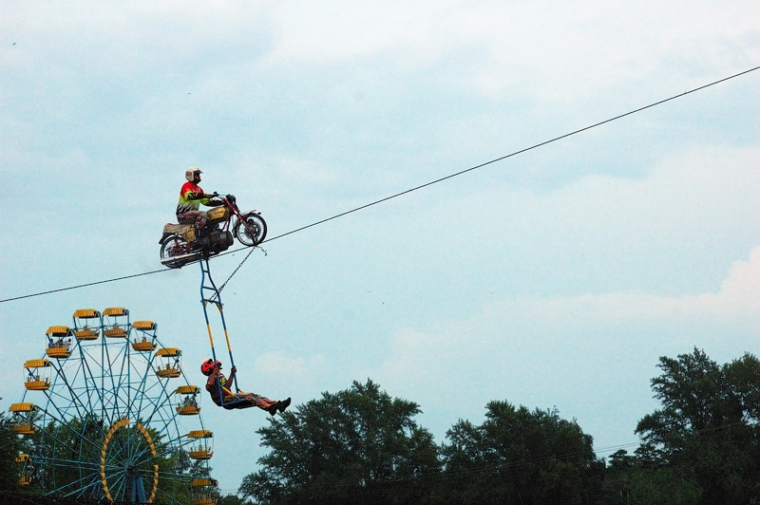
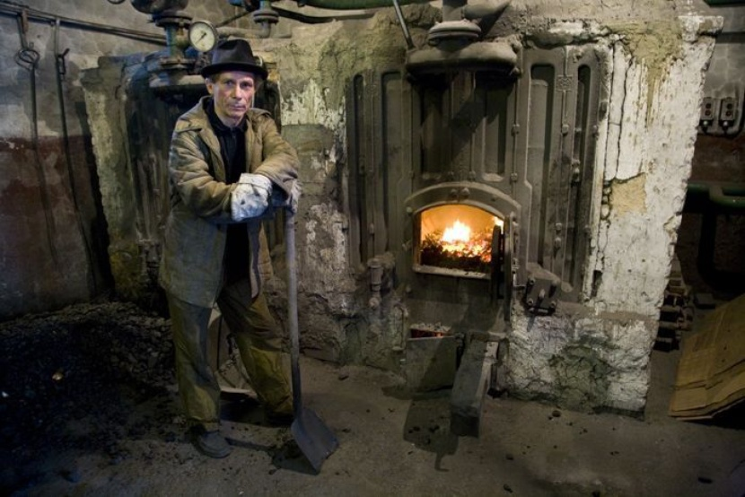
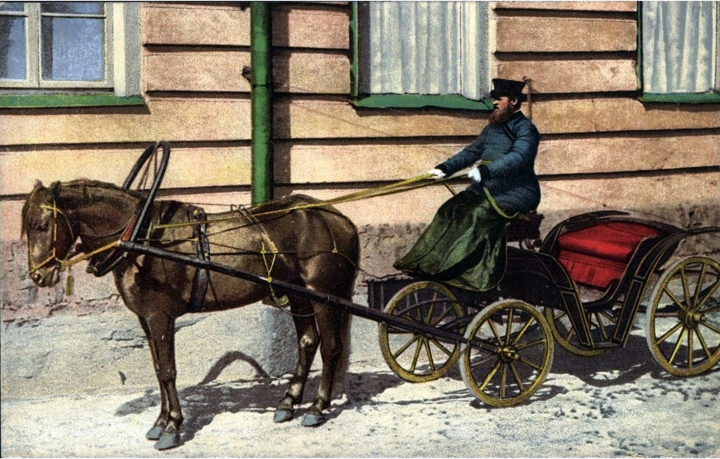
4.2
4.1
4.3
20
19
18
17
16
15
14
13
12
11
10
9
8
7
6
5
4
3
2
1

Slide 9
ВНИМАНИЕ!
ОЖИДАЕМ СЛЕДУЮЩИЙ
ВОПРОС
3
2
4
1
5

Slide 10
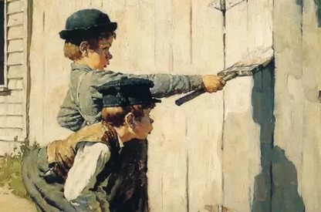
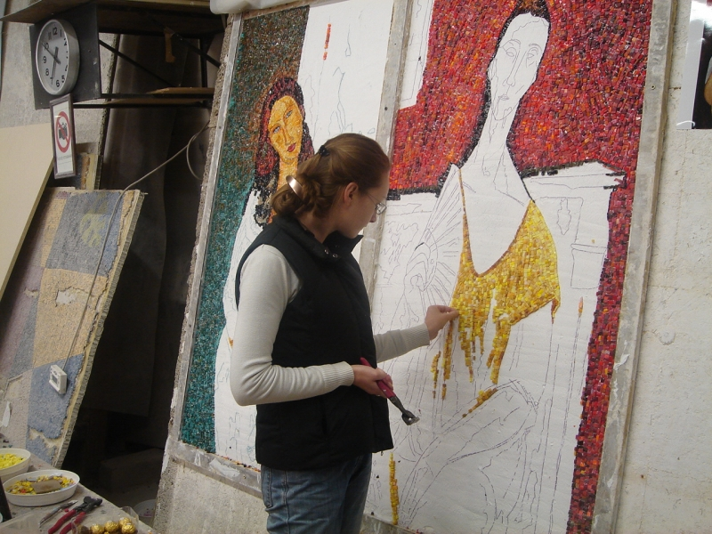
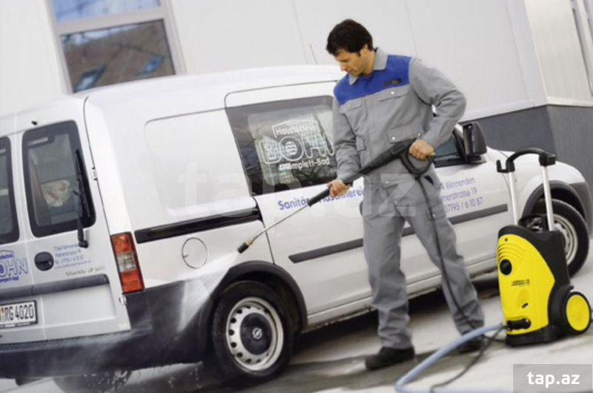
5.1
5.2
20
19
18
17
16
15
14
13
12
11
10
9
8
7
6
5
4
3
2
1
5.3

Slide 11
ВНИМАНИЕ!
ОЖИДАЕМ СЛЕДУЮЩИЙ
ВОПРОС
3
2
4
1
5

Slide 12
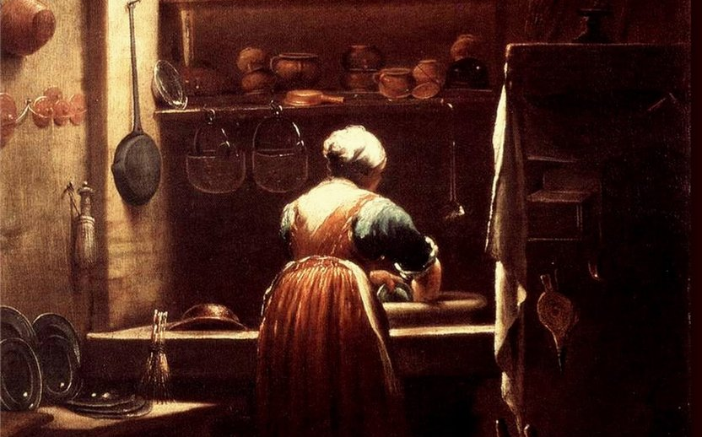
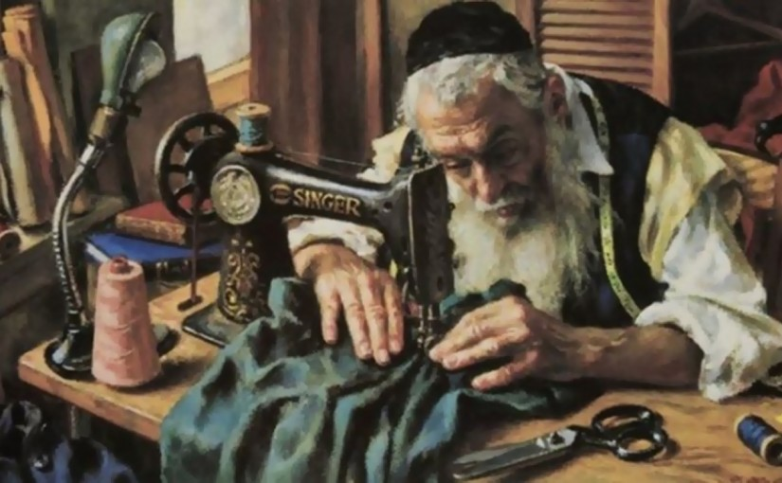
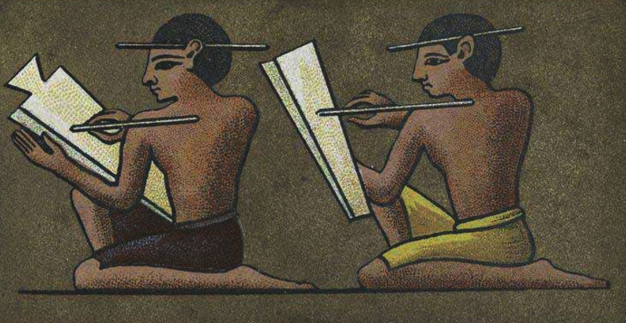
6.1
6.2
20
19
18
17
16
15
14
13
12
11
10
9
8
7
6
5
4
3
2
1
6.3

Slide 13
ВНИМАНИЕ!
ОЖИДАЕМ СЛЕДУЮЩИЙ
ВОПРОС
3
2
4
1
5

Slide 14
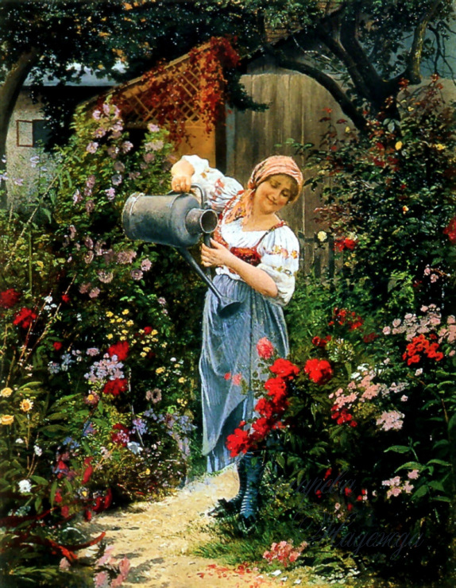
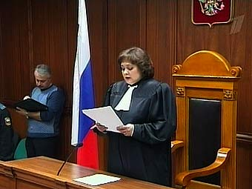
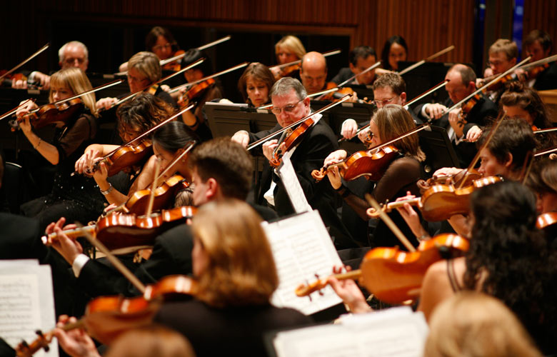
7.1
7.2
20
19
18
17
16
15
14
13
12
11
10
9
8
7
6
5
4
3
2
1
7.3

Slide 15
ВНИМАНИЕ!
ОЖИДАЕМ СЛЕДУЮЩИЙ
ВОПРОС
3
2
4
1
5

Slide 16
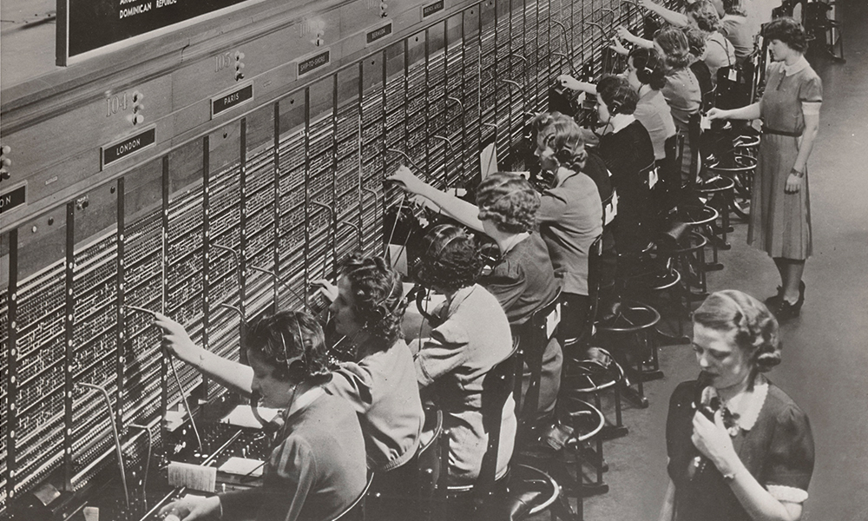
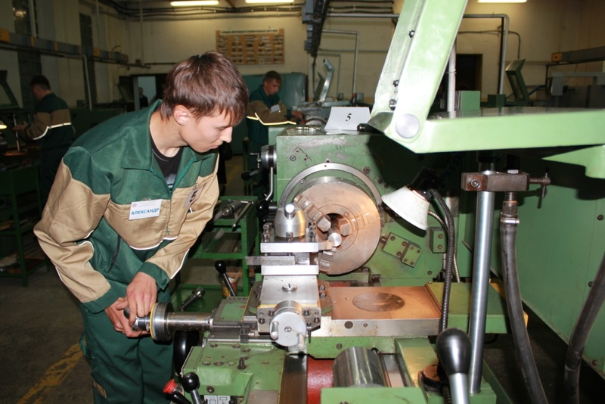

8.1
8.2
20
19
18
17
16
15
14
13
12
11
10
9
8
7
6
5
4
3
2
1
8.3

Slide 17
ВНИМАНИЕ!
ОЖИДАЕМ СЛЕДУЮЩИЙ
ВОПРОС
3
2
4
1
5

Slide 18
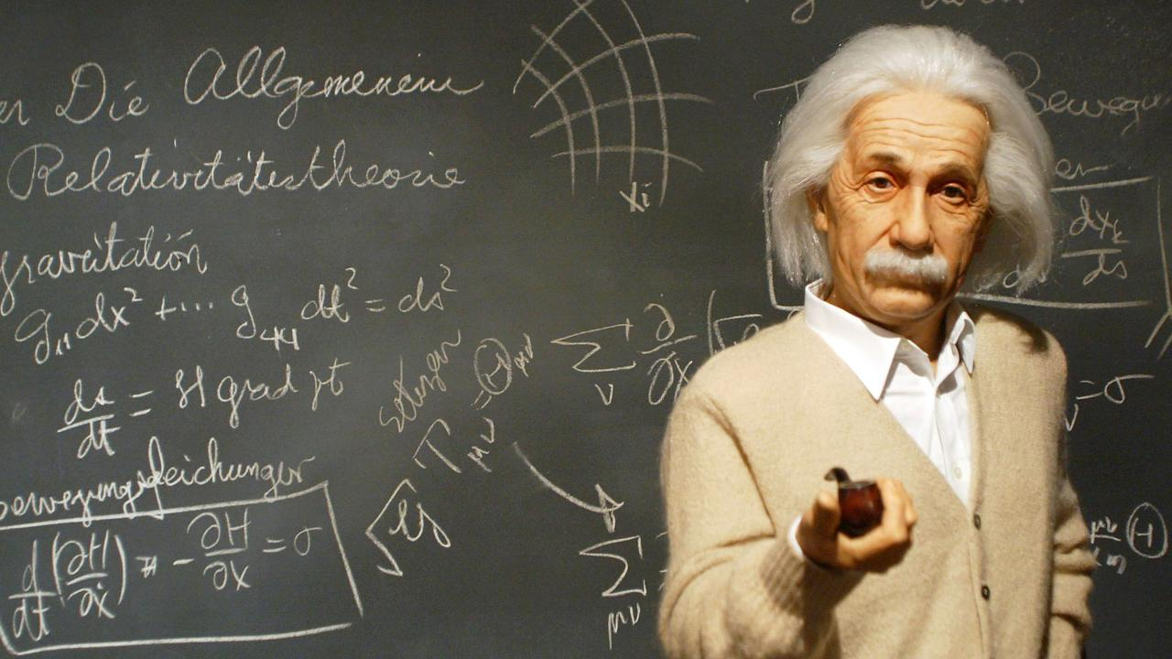
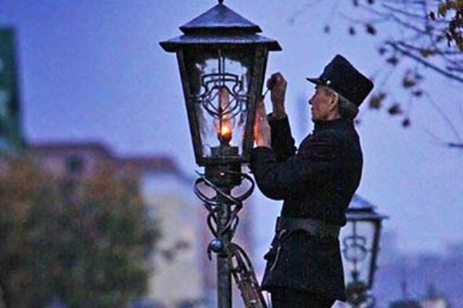
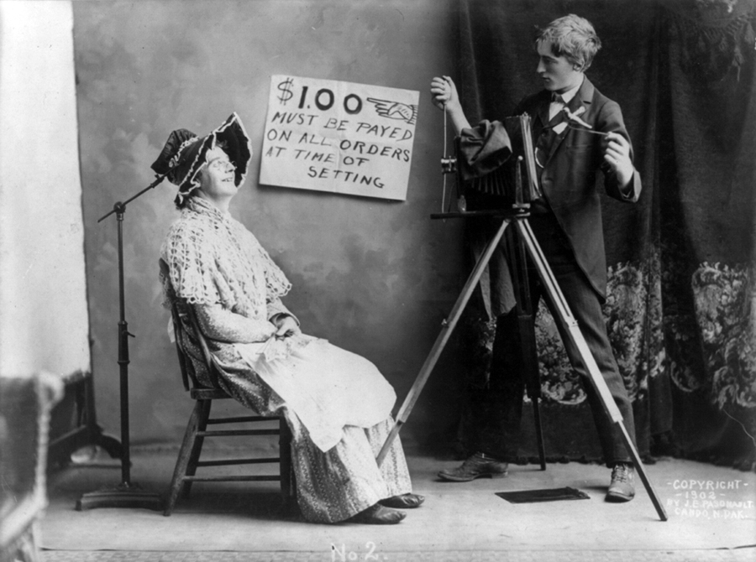
9.1
9.2
20
9.3
19
18
17
16
15
14
13
12
11
10
9
8
7
6
5
4
3
2
1

Slide 19
ВНИМАНИЕ!
ОЖИДАЕМ СЛЕДУЮЩИЙ
ВОПРОС
3
2
4
1
5

Slide 20
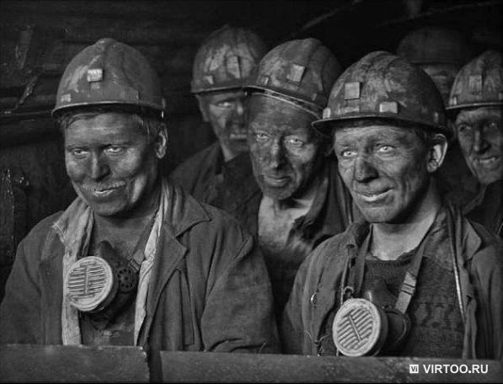
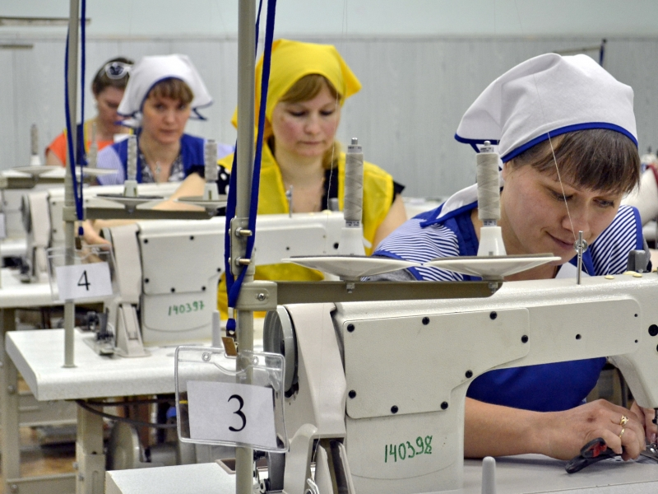
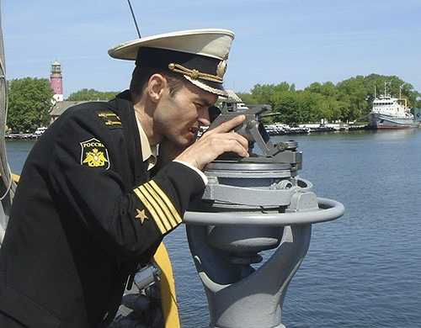
10.1
10.2
20
19
18
17
16
15
14
13
12
11
10
9
8
7
6
5
4
3
2
1
10.3

Slide 21


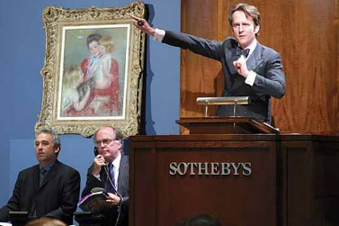






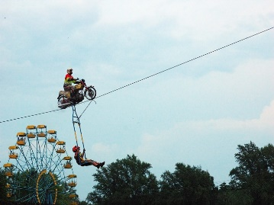



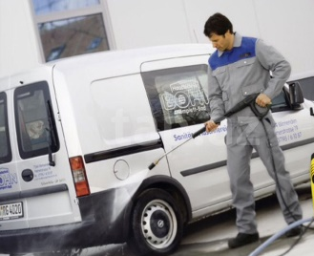


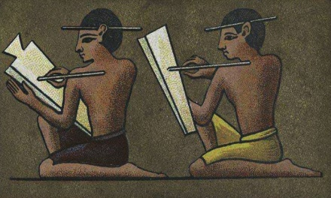
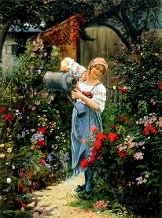



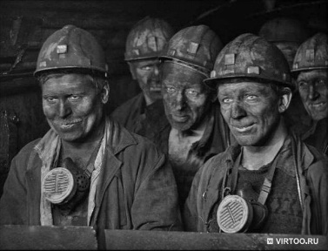

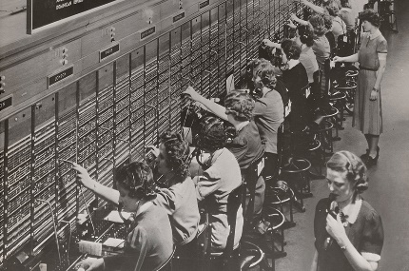

16
12
15
10
21
13
1
2
14
19
11
20
18
17
22
5
24
7
25
9
8
3
6
23
26
4
27
28
29
30
31
32
33
36
35
34
41
38
42
37
39
40
44
43
45
46
49
47
48
51
60
59
58
54
56
53
55
57
50
52

Slide 22
16
12
15
10
21
13
1
2
14
19
11
20
18
17
22
5
24
7
25
9
8
3
6
23
26
4
27
28
29
30
31
32
33
36
35
34
41
38
42
37
39
40
44
43
45
46
49
47
48
51
60
59
58
54
56
53
55
57
50
52

Slide 23
МЕДИААЗБУКА

Slide 24
Автомеханик Актер – аниматор Аукционисты | Писцы Портные Посудомойки
Гиды Гончара Грузчики | Садовник Судья Скрипач
Дворники Дирижеры Дрессировщики | телефонистка токарь Тренер
Каскадеры Кочегары Кучер | Физик Фонарщик Фотограф
Маляры Мозаичисты Мойщики машин | Шахтёры Швеи Штурманы

